Slide 1
TRABAJO FIN DE MÁSTER
Transcriptoma
72 ISGs
Proteoma
sérico
Integración multi-ómica de la firma de interferón tipo I y biomarcadores séricos en LES
Integración
MOFA2 · DIABLO
Máster en Bioinformática y Bioestadística
Desenlaces clínicos
actividad · daño · remisión
Fuensanta Bernal Gómez
Defensa oral · Junio 2026
Notes:
Diapositiva 1. Portada
Buenos días. Mi Trabajo Fin de Máster se titula “Integración multi-ómica de la firma de interferón tipo I y biomarcadores séricos en lupus eritematoso sistémico”. El objetivo general del estudio es analizar si la combinación de información transcriptómica y proteómica puede ayudar a caracterizar mejor la actividad clínica, el daño acumulado y la remisión en pacientes con LES.
La idea central de la presentación es pasar de un marcador molecular clásico, el IFN-tipo I, hacia una interpretación más integrada del fenotipo clínico. Es decir, no solo preguntarnos si la vía del interferón está activada, sino cómo se relaciona con proteínas séricas, índices clínicos y distintos desenlaces de la enfermedad.

Slide 2
CONTEXTO
02 / 20
El LES es una enfermedad heterogénea → Índices clínicos + biomarcadores moleculares.
Clínica variable (afectación multisistémica)
Actividad fluctuante
Manifestaciones cutáneas, articulares, renales, hematológicas y neurológicas.
Brotes y periodos de remisión que se alternan en el tiempo.
Daño acumulado
Biología diversa
Lesión orgánica irreversible que se incrementa con cada brote.
Mecanismos moleculares heterogéneos detrás del mismo diagnóstico.
Fuensanta Bernal Gómez · TFM Bioinformática y Bioestadística
Integración multi-ómica · IFN-I · LES
Notes:
Diapositiva 2. El problema clínico: LES heterogéneo
El lupus eritematoso sistémico es una enfermedad autoinmune muy heterogénea. Esa heterogeneidad aparece en varios niveles: en la clínica, porque los pacientes pueden presentar manifestaciones muy distintas; en la evolución, porque la actividad fluctúa con el tiempo; es una enfermedad crónica que produce un daño acumulado, porque no todos los pacientes progresan igual; y también a nivel molecular.
Esto hace que los índices de actividad validados (SLEDAI-2K, SLE-DAS) y las definiciones de remisión (LLDAS, DORIS), basados principalmente en parámetros clínicos y analíticos convencionales, resultan insuficientes para capturar la diversidad molecular subyacente. Por eso, en este trabajo se plantea que integrar biomarcadores moleculares puede aportar una lectura complementaria de la actividad y de los desenlaces clínicos.

Slide 3
HIPÓTESIS BIOLÓGICA
03 / 20
El eje IFN-I como motor molecular
IFN-α
ISGs (Firma Interferón)
Panel proteómico
Fenotipo
citoquina circulante
genes inducidos por IFN
Complemento, marcadores metabólicos e inflamatorios
actividad · daño
¿Cómo se relacionan los niveles transcriptómico y proteómico sérico entre sí y con la actividad clínica del LES medida mediante índices validados (SLEDAI-2K, SLE-DAS, LLDAS, DORIS)?
INTEGRACIÓN MULTI-ÓMICA (MOFA2 + DIABLO) + PREDICTIVOS PENALIZADOS (LASSO)
Fuensanta Bernal Gómez · TFM Bioinformática y Bioestadística
Integración multi-ómica · IFN-I · LES
Notes:
Diapositiva 3. El eje IFN-I como hipótesis biológica
Dentro de esta heterogeneidad, una de las vías más relevantes en LES es la vía del interferón tipo I, con la activación sostenida de esta vía (IFN-alpha) y la sobreexpresión de genes estimulados por interferón (ISGs), que configuran la firma de interferón. Esa activación transcriptómica no ocurre de forma aislada, sino que se acompaña de alteraciones en el proteoma sérico, incluyendo citoquinas, complemento y otros marcadores inflamatorios y metabólicos, que en conjunto pueden contribuir a definir distintos fenotipos clínicos de actividad, daño o remisión.
Por eso, la pregunta que guía este TFM es cómo se relacionan entre sí la capa transcriptómica y la proteómica sérica, y hasta qué punto su integración mejora la comprensión de la actividad clínica del LES medida mediante índices validados como SLEDAI-2K, SLE-DAS, LLDAS y DORIS. Para responderla, no me limité a estudiar asociaciones aisladas, sino que apliqué un enfoque multi-ómico: MOFA2 como método no supervisado para identificar factores latentes compartidos, DIABLO como método supervisado para seleccionar firmas discriminativas entre capas, y finalmente LASSO para construir modelos predictivos parsimoniosos

Slide 4
MÉTODOS · COHORTE
04 / 20
Cohorte y selección de participantes
252 pacientes LES · 24 controles sanos · 251 LES + 24 controles en el análisis transcriptómico.
Excluidos (n = 87)
· No cumplen ≥4 criterios ACR: 45
· Consentimiento incompleto: 20
· Tratamiento con anifrolumab: 12
· Muestras séricas inadecuadas: 10
252
Pacientes preseleccionados
diagnóstico clínico de LES
pacientes LES
n = 400
Pacientes elegibles
Excluidos del transcriptómico (n = 61)
· Sin datos NanoString completos
· Fallo en control de calidad (QC)
24
criterios de inclusión / exclusión
n = 313
controles sanos
Muestra analítica final
Excluido (n = 1)
· Fallo en normalización NanoString
datos clínicos + biomarcadores séricos
n = 252 LES
251 + 24
Cohorte transcriptómica final
Controles sanos
IFN-score · 72 ISGs · NanoString
frecuencia-pareados por edad y sexo · n = 24
análisis transcriptómico final
tras exclusión de 1 muestra
n = 251 LES + 24 controles
Fuensanta Bernal Gómez· TFM Bioinformática y Bioestadística
Integración multi-ómica · IFN-I · LES
Notes:
Diapositiva 4. Cohorte y selección de participantes
De los 400 candidatos iniciales, se excluyeron 87 por no cumplir los criterios ACR, consentimiento incompleto, tratamiento con anifrolumab —que modifica la firma de interferón directamente— o muestras séricas inadecuadas y 61 por no tener datos transcriptómicos. Esto nos dejó 252 pacientes para los análisis clínicos y multi-ómicos.
Tras el control de calidad de los datos transcriptómicos se excluyó una muestra, por lo que el análisis final de expresión génica se realizó en 251 pacientes con LES y 24 controles. Los controles se utilizaron como referencia basal para calcular el IFN-score, mientras que los análisis clínicos y multi-ómicos se realizaron sobre los pacientes con LES.

Slide 5
MÉTODOS · PIPELINE
05 / 20
Arquitectura analítica del estudio
72 ISGs
NanoString nCounter
MOFA2
IFN-score
integración no supervisada
LASSO
Proteoma sérico
IFN-α · IFN-γ · BAFF · complemento · lípidos
IFN-high / IFN-low
modelo predictivo
DIABLO
asociaciones clínicas
validación cruzada · AUC
integración supervisada
Índices clínicos
SLEDAI-2K · SLE-DAS · SLICC-DI · LLDAS · DORIS
Fuensanta Gómez Bernal · TFM Bioinformática y Bioestadística
Integración multi-ómica · IFN-I · LES
Notes:
Diapositiva 5. Arquitectura analítica del estudio
Esta diapositiva muestra la arquitectura analítica completa del estudio, es decir, el camino que seguimos desde los datos brutos hasta los modelos finales.
Partimos de tres fuentes. La primera son los 72 ISGs, cuantificados mediante NanoString nCounter —una plataforma de hibridación directa multiplexada sin amplificación, robusta y reproducible—. Antes de usarlos, los datos pasaron por un pipeline de control de calidad, normalización técnica con controles positivos, y normalización biológica con 5 genes housekeeping. Solo tras superar ese proceso se calculó el IFN-score. La segunda fuente es el proteoma sérico: IFN-α, IFN-γ, BAFF, complemento y lípidos. Y la tercera son los índices clínicos validados: SLEDAI-2K, SLE-DAS, SLICC-DI, LLDAS y DORIS.
Con esos datos, el primer bloque del análisis consistió en construir el IFN-score, clasificar a los pacientes en IFN-high e IFN-low, y explorar las asociaciones de esa clasificación con la actividad clínica y los biomarcadores séricos.
El segundo bloque fue la integración multi-ómica en dos vertientes: MOFA2, no supervisada, para identificar factores latentes compartidos entre capas sin presuponer ningún fenotipo; y DIABLO, supervisada, para maximizar la covarianza entre transcriptómica y proteómica condicionada a los índices clínicos.
Todo converge en un modelo predictivo LASSO con validación cruzada, cuyo rendimiento evaluamos por AUC y comparamos frente a biomarcadores individuales clásicos como IFN-α sérico, C3 y C4.
En las próximas diapositivas veremos los resultados de cada uno de estos bloques, empezando por el IFN-score.

Slide 6
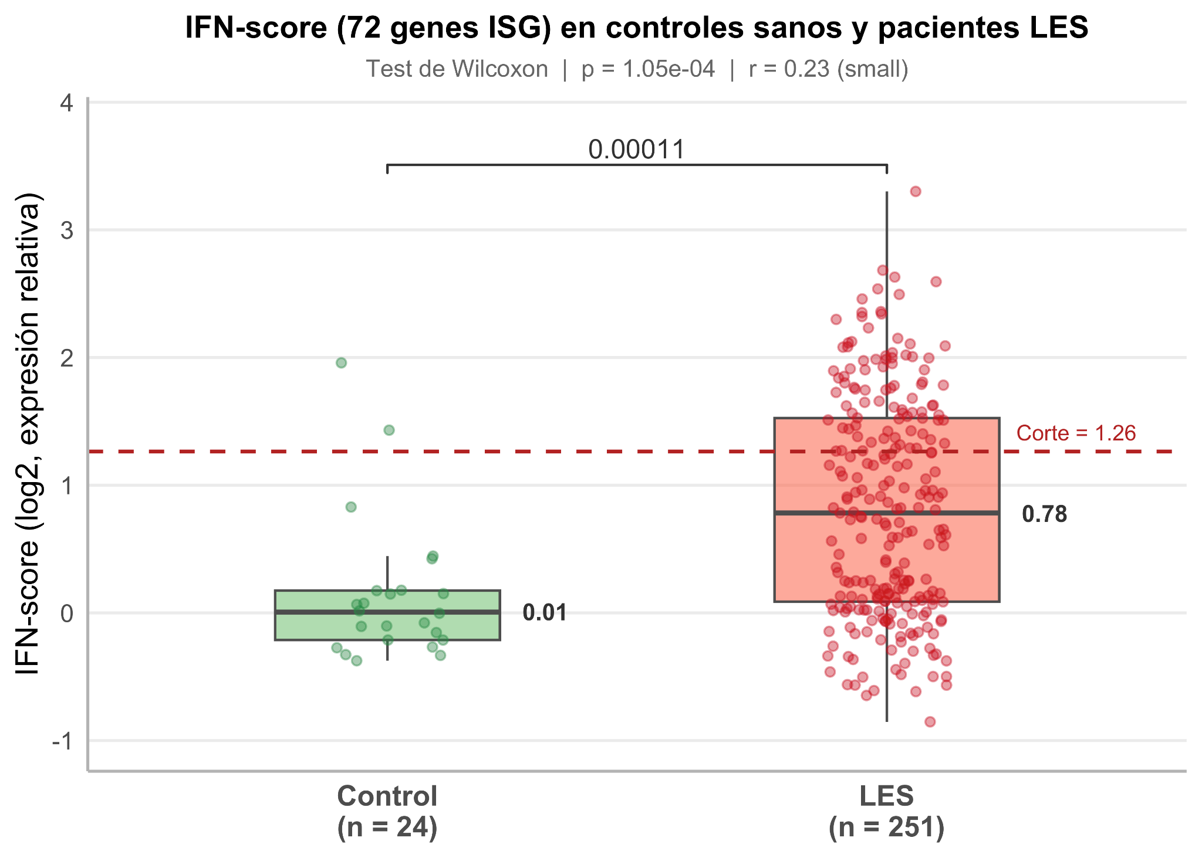
RESULTADOS · IFN-SCORE
06 / 20
El IFN-score está aumentado en LES
Diferencia significativa frente a controles sanos.
0,782
mediana LES (log2)
0,01
mediana controles
1,05 × 10⁻⁴
p (test de Wilcoxon)
Medianas en escala log2 (expresión relativa).
Fuensanta Bernal Gómez · TFM Bioinformática y Bioestadística
Integración multi-ómica · IFN-I · LES
Notes:
Diapositiva 6. IFN-score aumentado en LES
El primer resultado del trabajo confirma la hipótesis de partida: el IFN-score está significativamente elevado en los pacientes con LES en comparación con los controles sanos.
En el boxplot podéis ver la distribución del IFN-score, calculado como la mediana de la expresión relativa de los 72 ISGs respecto a los controles. Los pacientes con LES tienen una mediana de 0,782 en escala log2, frente a 0,006 en controles —es decir, prácticamente cero activación basal—. La diferencia es estadísticamente significativa con p = 1,05×10⁻⁴ por el test de Wilcoxon, aunque el tamaño del efecto es pequeño (r = 0,23), lo que refleja la gran heterogeneidad del LES: algunos pacientes tienen scores muy bajos, similares a controles, mientras que otros superan ampliamente el corte de 1,26.
Precisamente esa línea discontinua roja a 1,26 marca el punto de corte que usamos para clasificar a los pacientes en IFN-high e IFN-low, establecido como la mediana más 2 desviaciones estándar del grupo control. Esta clasificación binaria es el eje sobre el que se construyen todos los análisis posteriores.
Este resultado es importante porque valida en esta cohorte la presencia de activación de la vía IFN-I a nivel transcriptómico. Además, establece la base para utilizar el IFN-score como variable molecular central en el resto del análisis.

Slide 7
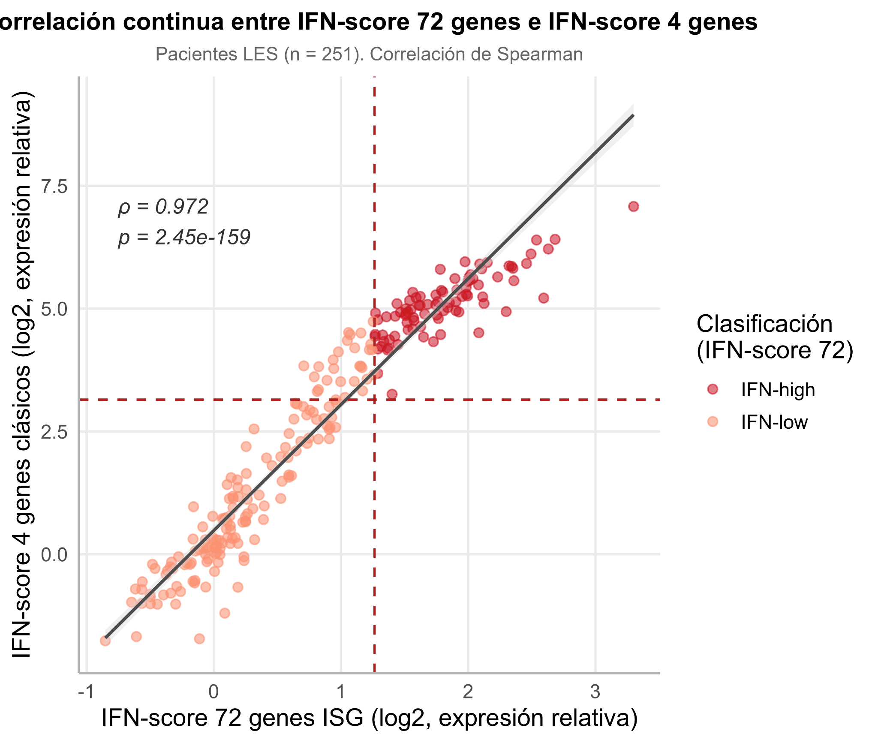
RESULTADOS · VALIDACIÓN
07 / 20
Concordancia con score clásico y clasificación binaria IFN
Concordancia con el score clásico de 4 genes.
𝛒 = 0,972
Estratificación binaria
correlación de Spearman
Punto de corte como la media + 2DE del IFN-score en controles sanos, y fue de 1,264 unidades logarítmicas
𝛋 = 0,779
kappa de Cohen
IFN-high 34,7%
IFN-low 65,3%
Concordancia sustancial
87 IFN-high · 164 IFN-low · n = 251 LES
Fuensanta Bernal Gómez · TFM Bioinformática y Bioestadística
Integración multi-ómica · IFN-I · LES
Notes:
Diapositiva 7. Validación del score de 72 ISGs
Una vez construido el IFN-score de 72 ISGs, quisimos comprobar que realmente capturaba la misma señal biológica que el score clásico de interferón descrito en la literatura, basado en 4 genes.
En la gráfica de la izquierda se observa que la correlación entre ambos scores es prácticamente perfecta, con una rho de Spearman de 0,972 y una p extremadamente significativa. Es decir, cuando aumenta el score clásico, también aumenta de forma muy consistente el score ampliado de 72 genes.
Además, no solo coincide la variable continua. Cuando transformamos ambos scores en una clasificación dicotómica IFN-high frente a IFN-low, la concordancia también fue alta, con un kappa de Cohen de 0,779, lo que se interpreta como una concordancia sustancial.
Por tanto, el score de 72 ISGs no redefine un fenómeno distinto, sino que valida y amplía la señal biológica del score clásico, con la ventaja de ofrecer una visión transcriptómica más completa y potencialmente más informativa para los análisis posteriores.
A partir del IFN-score se clasificó a los pacientes en dos subgrupos. El punto de corte se definió como la media más dos desviaciones estándar del IFN-score en controles sanos, y fue de 1,264 unidades logarítmicas.
Con este criterio, 87 pacientes, es decir el 34,7%, fueron clasificados como IFN-high, mientras que 164 pacientes, el 65,3%, fueron IFN-low. Esta estratificación permite pasar de una medida continua de activación molecular a un endotipo clínico-biológico que puede compararse con variables clínicas y séricas.
Esta clasificación binaria es la que utilizamos a continuación para estudiar su asociación con actividad clínica, remisión y biomarcadores séricos.

Slide 8
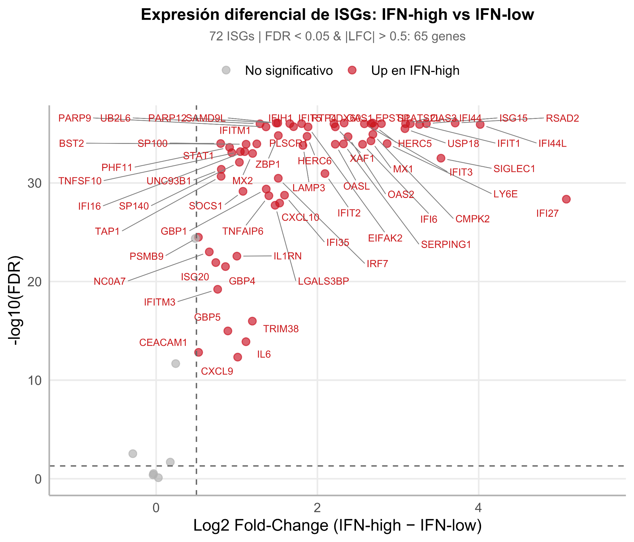
RESULTADOS · VALIDACIÓN
08/ 20
IFN-high se asocia a activación transcriptómica coordinada
Expresión diferencial IFN-high vs IFN-low
65/72 ISGs diferencialmente expresados
90,3% del panel diferencial
Todos sobreexpresados en IFN-high
Mayor LFC: IFI27 · IFI44L · RSAD2
La clasificación IFN-high captura un programa transcriptómico amplio.
Fuensanta Bernal Gómez · TFM Bioinformática y Bioestadística
Integración multi-ómica · IFN-I · LES
Notes:
Diapositiva 8. IFN-high se asocia a activación transcriptómica coordinada
Una vez definida la clasificación IFN-high e IFN-low, quisimos comprobar si estos grupos reflejaban realmente una diferencia transcriptómica amplia. Para ello se realizó un análisis de expresión diferencial gen a gen sobre los 72 ISGs, comparando ambos subgrupos mediante Wilcoxon-Mann-Whitney y corrección de Benjamini-Hochberg.”
El resultado fue muy claro: 65 de los 72 genes, es decir el 90,3% del panel, mostraron expresión diferencial significativa, y todos ellos estaban sobreexpresados en el grupo IFN-high. No hubo genes con sobreexpresión neta en IFN-low, lo que confirma una respuesta muy asimétrica.”
Los genes con mayor diferencia de expresión fueron IFI27, IFI44L y RSAD2, que son genes clásicos inducidos por interferón y ampliamente descritos en LES. Además, el heatmap mostró una separación clara entre pacientes IFN-high e IFN-low, con una sobreexpresión coordinada de prácticamente todo el panel en el grupo IFN-high.
Una vez comprobado que el endotipo IFN-high tiene un correlato transcriptómico robusto, el siguiente paso fue evaluar si esta estratificación también se asociaba con mayor actividad clínica y con diferencias en biomarcadores séricos.

Slide 9
RESULTADOS · CLÍNICA
09 / 20
IFN-high: fenotipo clínico más activo y con mayor daño
Más actividad, más daño, debut más precoz, mayor inflamación sistémica y peor perfil metabólico en pacientes IFN-high.
↑
SLEDAI-2K
↑
SLE-DAS
↑
HDL, Apo-AI
Mayor actividad global
Mayor actividad compuesta
Perfil lipídico más aterogénico
↑
SLICC-DI
↑
Edad al diagnóstico
↑
IFN-α, IFN-γ, IL-2
Mayor daño acumulado
Debut más precoz
Mayor activación inflamatoria
Fuensanta Bernal Gómez · TFM Bioinformática y Bioestadística
Integración multi-ómica · IFN-I · LES
Notes:
Diapositiva 9. IFN-high se asocia con mayor actividad y daño
Una vez comprobado que el endotipo IFN-high tiene un correlato transcriptómico robusto, evaluamos si también se asociaba con diferencias clínicas y séricas relevantes.
Los resultados mostraron que los pacientes IFN-high presentaban mayor actividad global medida por SLEDAI-2K y mayor actividad compuesta medida por SLE-DAS. También tenían un mayor índice de daño acumulado según el SLICC-DI, lo que sugiere un fenotipo más agresivo y con mayor carga de secuelas a largo plazo.
Un hallazgo interesante fue que los pacientes IFN-high eran significativamente más jóvenes —con una edad actual media de 50,25 años frente a 55,15 en IFN-low— y habían sido diagnosticados más precozmente, a los 27 años frente a los 33. Este patrón de debut más temprano es coherente con la literatura, donde la firma IFN elevada se asocia con formas de inicio precoz de la enfermedad.
A nivel sérico, los pacientes IFN-high mostraron mayores niveles de IFN-α, IFN-γ e IL-2, reforzando la coherencia entre la activación transcriptómica del eje interferón y el entorno inflamatorio sistémico.
Por otro lado, presentaban niveles más bajos de HDL-colesterol y apolipoproteína AI, configurando un perfil lipídico más aterogénico, lo cual es consistente con el papel del interferón tipo I en la disfunción del metabolismo lipídico y el riesgo cardiovascular aumentado en LES.
En conjunto, estos resultados muestran que el endotipo IFN-high no solo tiene una base molecular sólida, sino también una traducción clínica muy relevante: más actividad, más daño, debut más precoz, mayor inflamación sistémica y peor perfil metabólico.

Slide 10
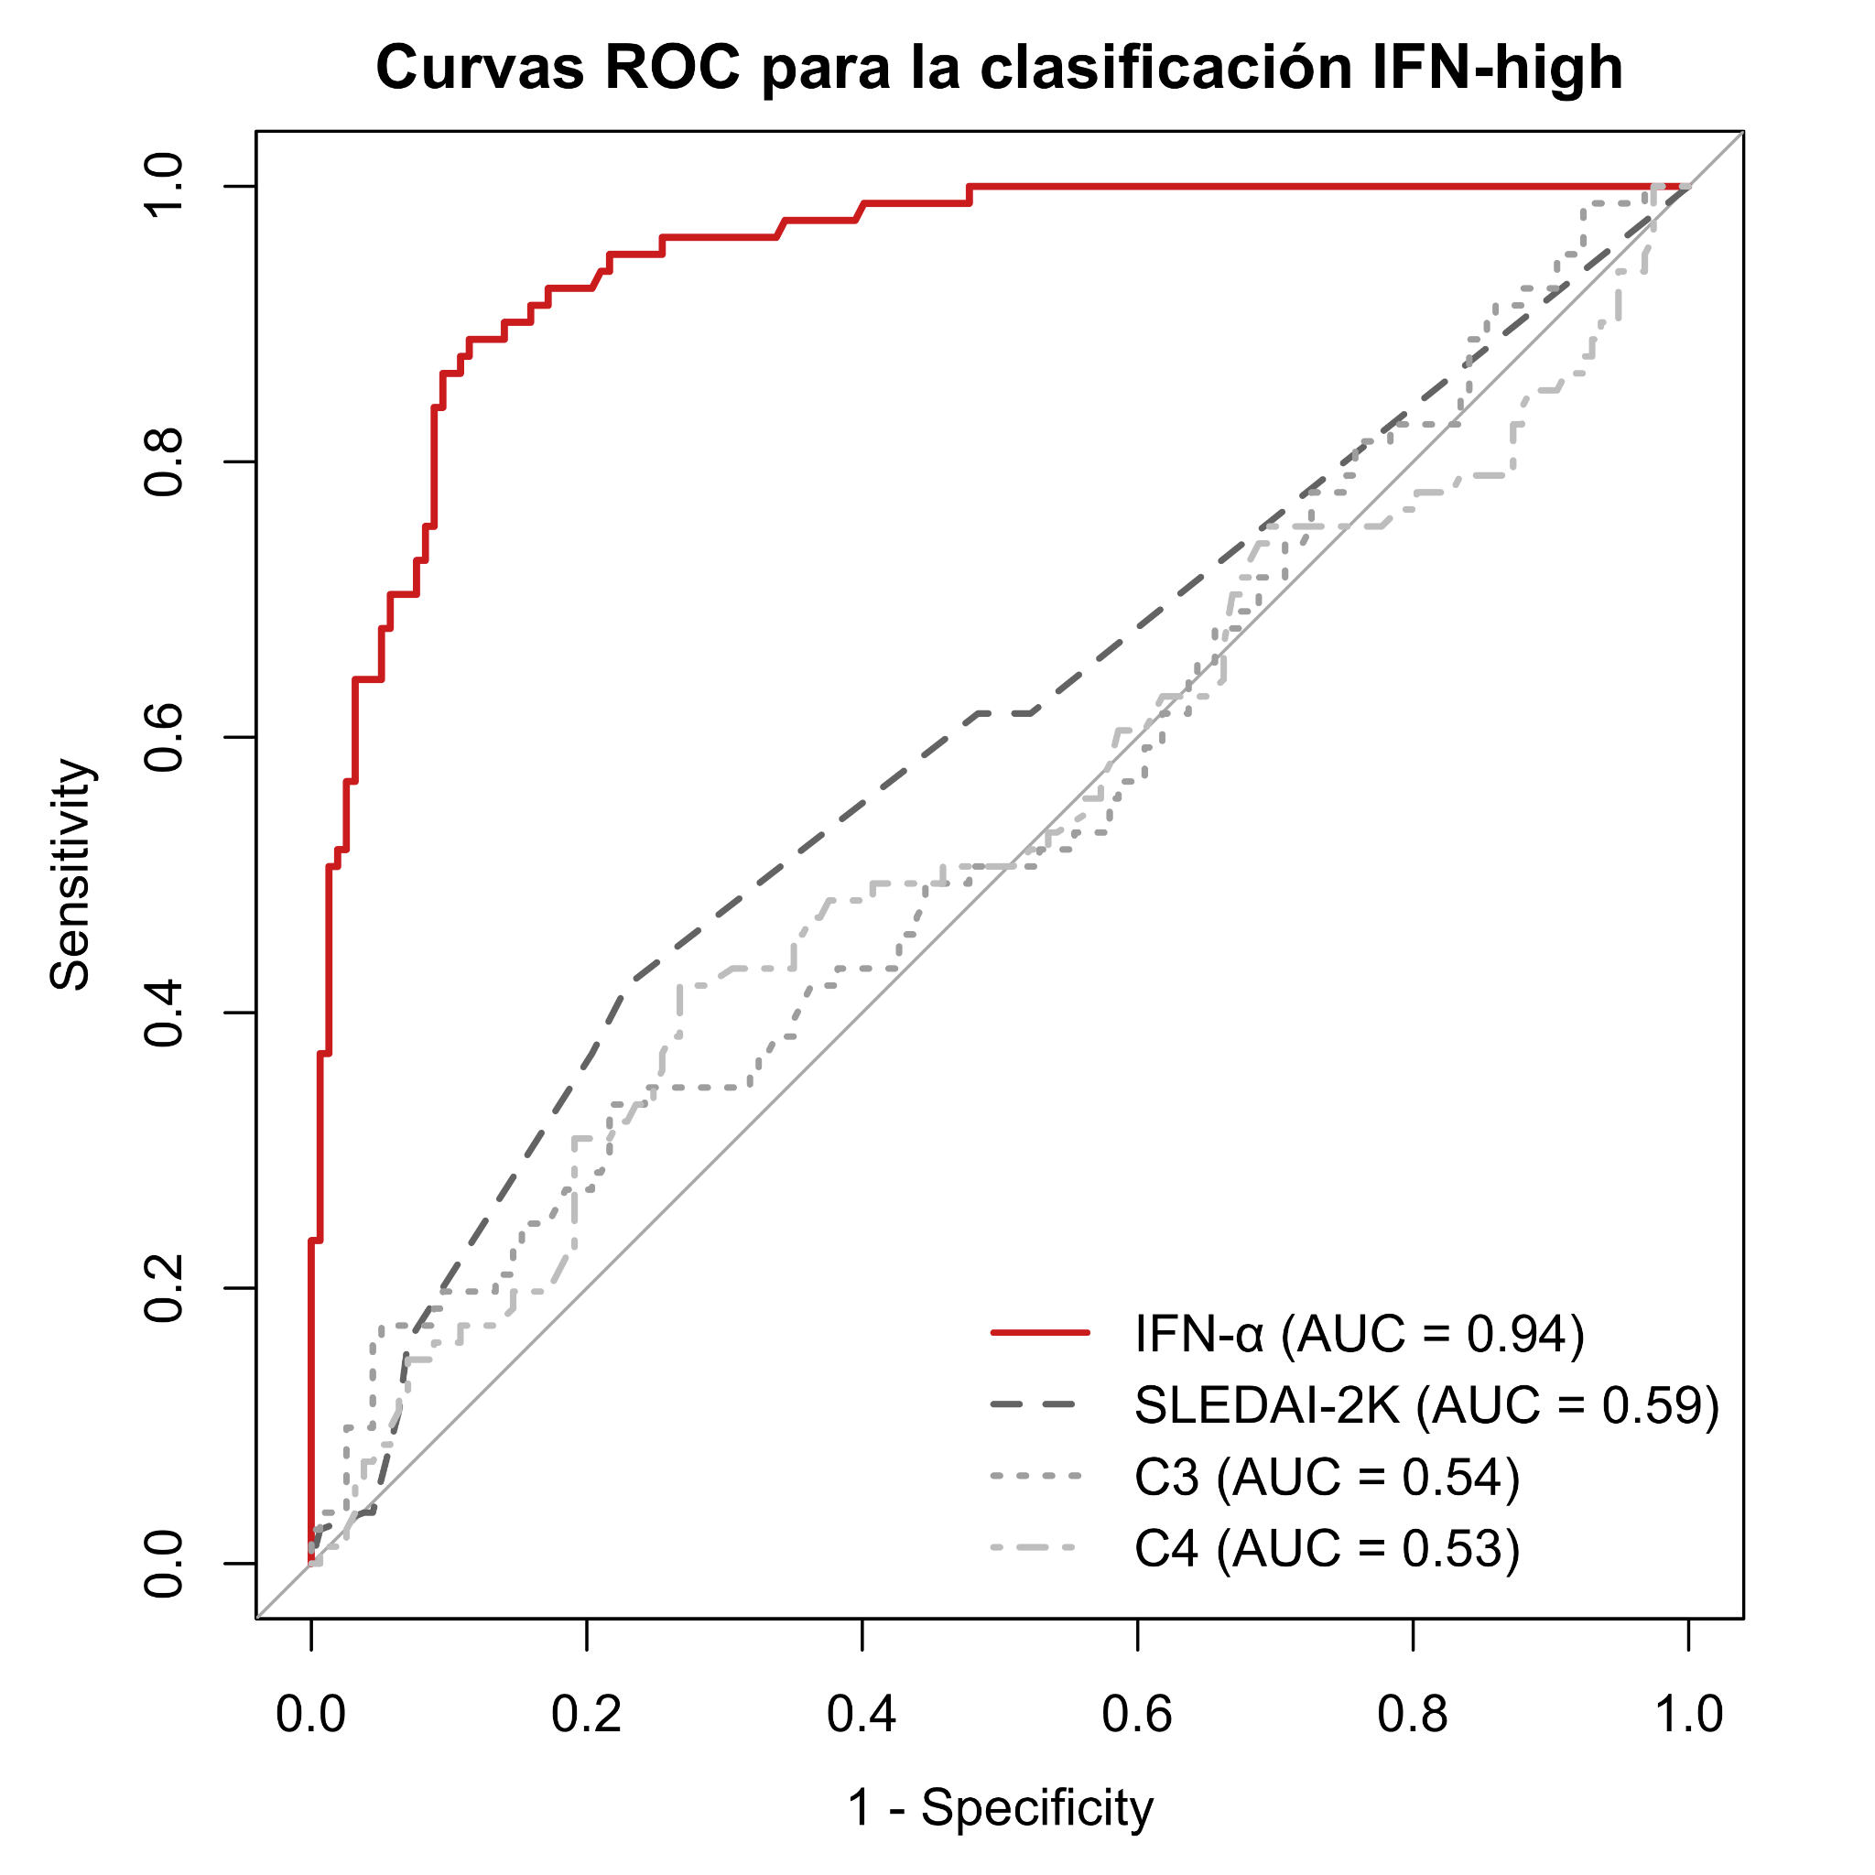
RESULTADOS · ROC
11 / 20
IFN-α sérico discrimina IFN-high mejor que los marcadores clásicos
AUC frente a IFN-high
IFN-α
0,944
SLEDAI-2K
0,591
C3
0,538
C4
0,529
IFN-α es el biomarcador puente entre el eje transcriptómico y la actividad clínica.
Fuensanta Bernal Gómez· TFM Bioinformática y Bioestadística
Integración multi-ómica · IFN-I · LES
Notes:
Diapositiva 10. IFN-α como biomarcador puente
La curva ROC muestra que el IFN-α sérico tiene una capacidad excelente para discriminar a los pacientes IFN-high, con un AUC de 0,944. Este rendimiento fue muy superior al de SLEDAI-2K, C3 y C4.
Este resultado sitúa al IFN-α como un biomarcador puente entre transcriptómica y proteómica. Es decir, confirma la activación IFN capturada por el score de expresión génica, pero desde una medición sérica potencialmente más accesible. Sin embargo, esto no sustituye la integración multi-ómica, porque otros desenlaces clínicos no se explican únicamente por IFN-α.

Slide 11
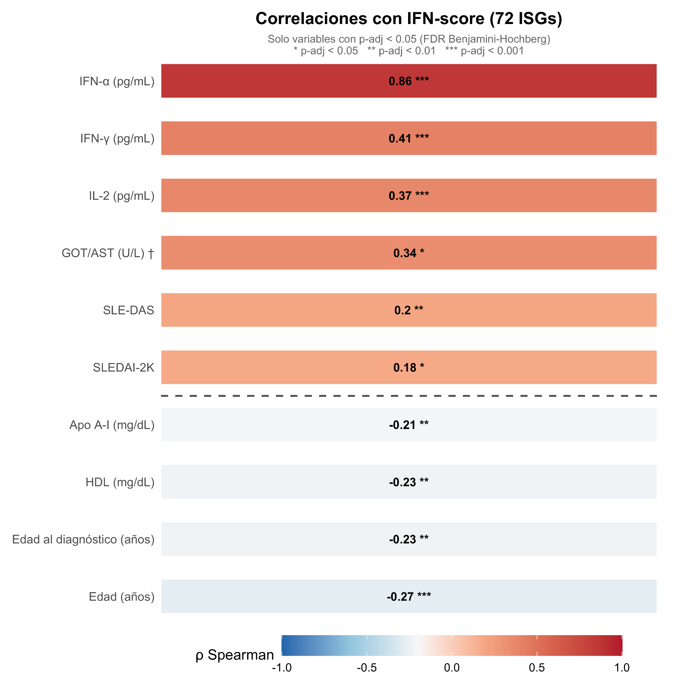
RESULTADOS · CORRELACIONES
10 / 20
El IFN-score captura la señal proteica circulante del eje IFN
Base cuantitativa para su uso en integración multi-ómica y modelado predictivo.
IFN-α sérico
ρ = 0,856
SLE-DAS
ρ = 0,196
SLEDAI-2K
ρ = 0,182
HDL, Apo-AI, Edad
ρ < 0
Fuensanta Bernal Gómez · TFM Bioinformática y Bioestadística
Integración multi-ómica · IFN-I · LES
Notes:
Diapositiva 10. Coherencia transcriptoma-proteoma
Hasta aquí hemos visto que la clasificación IFN-high/IFN-low tiene relevancia clínica. Sin embargo, para los análisis de integración multi-ómica no utilizamos solo una clasificación binaria, sino el IFN-score como variable continua, porque conserva mejor la intensidad de la señal biológica.
Esta diapositiva muestra precisamente por qué. El IFN-score se correlaciona de forma muy intensa con el IFN-α sérico, con una rho de 0,856, y también de forma positiva con IFN-γ e IL-2, lo que demuestra una fuerte coherencia entre la firma transcriptómica y el entorno proteico circulante.
Además, presenta correlaciones positivas, aunque más moderadas, con la actividad clínica, y correlaciones negativas con HDL y Apo-AI, lo que sugiere que el eje interferón también se relaciona con alteraciones metabólicas.
Estos hallazgos también se sostuvieron en modelos multivariables clásicos: en regresión logística, la edad, el SLICC-DI y el IFN-α sérico emergieron como predictores independientes de la clasificación IFN-high; y en regresión lineal, IFN-α, IL-2, HDL y actividad clínica explicaron de forma parcial la variabilidad del IFN-score, aunque el modelo solo capturó alrededor del 31% de esa variabilidad, lo que justificó el paso a enfoques de integración multi-ómica
Por tanto, el IFN-score no solo discrimina pacientes, sino que resume una señal biológica continua, cuantificable y transversal a distintas capas de información. Por eso se utilizó como variable de referencia en los análisis posteriores de integración multi-ómica, incluyendo MOFA2 y DIABLO.
Una vez establecida esta coherencia entre transcriptoma, clínica y proteoma, el siguiente paso fue integrar formalmente ambas capas ómicas para identificar patrones latentes compartidos y combinaciones de biomarcadores con valor predictivo.

Slide 12
RESULTADOS · MOFA2
11 / 20
MOFA2 confirma un eje IFN-I dominante
Sin supervisión clínica, MOFA2 recapitula el eje IFN-I como estructura dominante de la variabilidad multi-ómica.
Variables que más contribuyen a definir el Factor latente dominante
Factor 1 latente
85,06 %
Peso positivo ↑
Peso negativo ↓
ISGs canónicos
HDL
IFI27 · IFI44 · IFI44L · IFIT1 · RSAD2
colesterol HDL
varianza explicada en transcriptoma
IFN-α
Apo A-I
7,71 %
citoquina IFN-I
apolipoproteína A-I
IFN-γ
C3
varianza explicada en proteoma
IFN tipo II
complemento C3
Mismo factor, dos ómicas: un eje IFN-I integrado.
BAFF
C4
supervivencia de células B
complemento C4
Fuensanta Bernal Gómez · TFM Bioinformática y Bioestadística
Integración multi-ómica · IFN-I · LES
Notes:
Diapositiva 11. MOFA2 confirma el eje IFN-I
Pasamos ahora al análisis de integración multi-ómica no supervisado mediante MOFA2, que identifica factores latentes compartidos entre capas ómicas sin ninguna información clínica previa.
El resultado principal es que el Factor 1, el factor que explica más variabilidad, captura el eje IFN-I de forma espontánea: explica el 85% de la varianza transcriptómica y el 7,7% de la proteómica en ese mismo factor. La diferencia entre porcentajes refleja la mayor dimensionalidad del transcriptoma frente al proteoma sérico.
En el lado positivo del Factor 1 encontramos exactamente lo que esperaríamos: los ISGs canónicos —IFI27, IFI44, IFI44L, IFIT1, RSAD2—, las citocinas IFN-α e IFN-γ, y BAFF, que se co-regula con el eje IFN-I.
En el lado negativo, aparecen HDL, Apo-AI, C3 y C4, variables que se asocian inversamente al eje interferón, un patrón que ya habíamos observado en las correlaciones del IFN-score.
Lo más relevante es que MOFA2 recapitula, sin supervisión, la misma estructura biológica que hemos identificado a lo largo del análisis: el eje IFN-I como organizador central de la variabilidad multi-ómica en esta cohorte.
Una vez confirmada esta estructura de forma no supervisada, el siguiente paso fue abordar la integración de forma supervisada mediante DIABLO, para identificar combinaciones de biomarcadores con capacidad predictiva de la actividad clínica.

Slide 13
DIABLO · ARQUITECTURA
12 / 20
DIABLO: integración supervisada para 5 desenlaces
Dos bloques ómicos, cinco modelos paralelos, cinco lecturas clínicas.
SLEDAI-2K
Transcriptoma
SLE-DAS
72 ISGs
DIABLO
SLICC-DI
5 modelos
Proteoma sérico
DORIS
18 variables
Remisión estricta (SLEDAI-2K = 0, SLE-DAS < 2,08 y SLICC-DI = 0)
Fuensanta Bernal Gómez · TFM Bioinformática y Bioestadística
Integración multi-ómica · IFN-I · LES
Notes:
Diapositiva 12. DIABLO: arquitectura de integración
Después de MOFA2, se aplicó DIABLO como método de integración supervisada. Aquí se integraron dos bloques medidos en las mismas muestras: el transcriptoma, formado por 72 ISGs, y el proteoma sérico, formado por 18 variables tras el filtrado.
Se ajustaron cinco modelos independientes, cada uno supervisado por un desenlace clínico binario: remisión por SLEDAI-2K, remisión por SLE-DAS, daño acumulado por SLICC-SDI, remisión DORIS y remisión estricta compuesta. El objetivo no era solo clasificar pacientes, sino identificar qué combinación de señales multi-ómicas caracteriza cada desenlace.

Slide 14
DIABLO · ACTIVIDAD
13 / 20
DIABLO en actividad clínica
Mismo eje IFN transcriptómico, distinta firma sérica según el índice clínico
Genes ISGs canónicos en ambos modelos → coherencia transcriptómica entre índices
SLEDAI-2K
SLE-DAS
TRANSCRIPTOMA (C1 + C2 = 75,4%)
TRANSCRIPTOMA (C1 + C2 = 75,98%)
eje IFN (IFITM1, TRIM38, EIFAK2)
eje IFN (IFI27, USP18, SP100)
PROTEOMA (C1 + C2 = 25,06%)
PROTEOMA (C1 + C2 = 19,22%)
C3 · C4 (complemento)
Apo A-I · HDL (perfil lipídico)
Actividad clínica clásica asociada al consumo de complemento.
Actividad clínica más sensible captura la huella metabólica.
Fuensanta Bernal Gómez · TFM Bioinformática y Bioestadística
Integración multi-ómica · IFN-I · LES
Notes:
Diapositiva 13. DIABLO en actividad clínica: SLEDAI-2K y SLE-DAS
Esta diapositiva muestra los resultados de DIABLO para los dos índices de actividad clínica que hemos utilizado en el estudio: el SLEDAI-2K y el SLE-DAS.
DIABLO es un método de integración multi-ómica supervisado: en lugar de buscar estructura latente libre como MOFA2, aquí le decimos al modelo que intente encontrar las variables de transcriptoma y proteoma que mejor correlacionan entre sí y, al mismo tiempo, mejor explican la variable clínica de interés.
El primer hallazgo es que el bloque transcriptómico es prácticamente el mismo en los dos modelos: en ambos casos, los componentes C1 y C2 explican en torno al 75% de la varianza transcriptómica, y los genes con más peso son ISGs canónicos del eje IFN-I —IFITM1, TRIM38, EIFAK2 en SLEDAI-2K; IFI27, USP18 y SP100 en SLE-DAS.
La diferencia aparece en el bloque proteómico, y es biológicamente relevante. Para el SLEDAI-2K, los biomarcadores séricos más informativos son C3 y C4, las proteínas del complemento; mientras que para el SLE-DAS aparecen Apo A-I y HDL, marcadores del perfil lipídico.
Esta divergencia no es un artefacto: refleja que los dos índices miden dimensiones distintas de la actividad. El SLEDAI-2K es sensible al consumo de complemento, que es un componente clásico de actividad en LES; mientras que el SLE-DAS, al ser un índice de actividad más compuesto y sensible, capta también la huella metabólica e inflamatoria que caracteriza a los pacientes con firma IFN activa.
En resumen: el eje IFN transcriptómico es estable, pero la firma sérica varía según qué dimensión de la actividad clínica se esté midiendo.

Slide 15
DIABLO · DAÑO
14 / 20
DIABLO en daño acumulado: SLICC-DI
Cuando el desenlace es daño, el proteoma añade una señal renal al eje IFN
SLICC-DI
Interpretación
TRANSCRIPTOMA (C1 + C2 = 77,3%)
Eje IFN transcriptómico se mantiene constante entre desenlaces.
El proteoma diferencia daño respecto a actividad pura.
La creatinina añade dimensión renal al modelo de daño.
eje IFN (TRIM38, PARP9, TAP1)
PROTEOMA (C1 + C2 = 22,32%)
IFN-α + creatinina
Lectura compatible con daño renal y daño acumulado
Fuensanta Bernal Gómez · TFM Bioinformática y Bioestadística
Integración multi-ómica · IFN-I · LES
Notes:
Diapositiva 14. DIABLO en daño acumulado: SLICC-SDI
En el tercer modelo supervisado de DIABLO, la variable de referencia es el SLICC-DI, que mide el daño orgánico acumulado en pacientes con LES —no la actividad inflamatoria puntual, sino las secuelas que la enfermedad ha dejado a lo largo del tiempo.
El bloque transcriptómico vuelve a mostrar el eje IFN como señal dominante: TRIM38, PARP9 y TAP1 son genes directamente regulados por la activación de la vía interferón, y el modelo explica el 77,3% de la varianza transcriptómica con los dos primeros componentes.
Pero la novedad está en el bloque proteómico: ahora, junto con IFN-α, aparece la creatinina como variable relevante. Esto no ocurría en los modelos de actividad clínica. Y tiene sentido: la creatinina es un marcador de función renal, y la afectación renal —la nefritis lúpica— es precisamente una de las principales fuentes de daño acumulado en el SLICC-DI.
Por tanto, lo que DIABLO nos está diciendo es que para predecir el daño acumulado no basta con la firma transcriptómica del eje IFN: el modelo necesita incorporar una dimensión adicional de carácter renal, que queda reflejada en el proteoma.
Este resultado diferencia cualitativamente el modelo de daño del modelo de actividad, y tiene implicaciones clínicas directas

Slide 16
DIABLO · REMISIÓN
15 / 20
DIABLO en remisión: DORIS y remisión estricta
En remisión, el peso transcriptómico cede protagonismo al proteoma.
DORIS
Remisión estricta
TRANSCRIPTOMA (C1 + C2 = 76,3%)
TRANSCRIPTOMA (C1 + C2 = 77,1%)
Eje IFN (IFI27, LGALS3BP, IFI44L)
Eje IFN (TRIM38, IFITM1, TAP1, PARP9)
PROTEOMA (C1 + C2 = 20,48%)
PROTEOMA (C1 + C2 = 16,02%)
IFN-α + BAFF + señal inflamatoria
IFN-α + BAFF + C3
Persistencia de actividad inmunológica residual.
Menor separabilidad clínica; señal multi-ómica más sutil.
Fuensanta Bernal Gómez · TFM Bioinformática y Bioestadística
Integración multi-ómica · IFN-I · LES
Notes:
Diapositiva 15. DIABLO en remisión: DORIS y remisión estricta
Los dos últimos modelos DIABLO utilizan como variables de respuesta los criterios de remisión: DORIS, que define remisión basada en actividad y tratamiento, y la remisión estricta, que añade la ausencia de glucocorticoides.
Estos modelos son los más complejos de interpretar, porque la remisión no es simplemente lo opuesto de la actividad: es un estado multidimensional que incorpora criterios clínicos, de tratamiento y de ausencia de daño.
El bloque transcriptómico vuelve a estar dominado por el eje IFN, con porcentajes de varianza similares a los modelos anteriores: 76,3% en DORIS y 77,1% en remisión estricta. Esto confirma de nuevo que el eje IFN es una señal estructural que aparece independientemente del desenlace clínico utilizado.
La diferencia está en el bloque proteómico. En DORIS, el modelo incorpora IFN-α, BAFF y otras señales de inmunoactivación residual, lo que sugiere que los pacientes que no alcanzan DORIS mantienen no solo actividad IFN, sino también una activación sostenida de células B.
En remisión estricta, al exigir un umbral más estricto, la separabilidad biológica entre grupos es menor: solo el 16% de varianza proteómica en los dos primeros componentes. Esto es coherente: en remisión estricta, los grupos son más similares molecularmente y la señal multi-ómica que los diferencia es más sutil.
En definitiva, estos resultados muestran que la remisión no equivale a silencio inmunológico: hay señales séricas persistentes, especialmente de BAFF y del eje IFN, que distinguen a quienes alcanzan la remisión de quienes no.

Slide 17
DIABLO · SÍNTESIS
16 / 20
Matriz resumen por desenlace
Transcriptoma dominado por el eje IFN; el proteoma aporta la especificidad clínica.
DESENLACE
TRANSCRIPTOMA
PROTEOMA
ESPECIFICIDAD CLÍNICA
SLEDAI-2K
ISGs · eje IFN
C3 · C4
Actividad con consumo de complemento
SLE-DAS
ISGs · eje IFN
Apo A-I · HDL
Actividad con huella metabólica
SLICC-DI
ISGs · eje IFN
IFN-α · creatinina
Daño acumulado con señal renal
DORIS
ISGs · eje IFN
IFN-α · BAFF · inflamación
Actividad inmunológica residual
Remisión estricta
ISGs · eje IFN
IFN-α · BAFF · C3
Señal multi-ómica más sutil
Fuensanta Bernal Gómez · TFM Bioinformática y Bioestadística
Integración multi-ómica · IFN-I · LES
Notes:
Diapositiva 16. Matriz resumen DIABLO
Esta matriz es uno de los resultados principales del trabajo y condensa el mensaje global de los cinco modelos DIABLO.
Fijémonos primero en la columna de transcriptoma: en los cinco desenlaces, el bloque transcriptómico está dominado por ISGs del eje IFN-I. No cambia con el índice clínico, no cambia entre actividad y remisión ni entre actividad y daño. El eje IFN es una señal estable, estructural, presente en toda la cohorte de LES.
Ahora fijémonos en la columna de proteoma: aquí sí hay diferencias. Para SLEDAI-2K, el modelo selecciona proteínas de complemento. Para SLE-DAS, lipoproteínas inflamatorias. Para el SLICC-DI, aparece la creatinina. Y para DORIS y remisión estricta, una combinación de IFN-α, BAFF y complemento.
Esto nos dice algo muy importante: la especificidad clínica de cada desenlace no reside en el transcriptoma, sino en el proteoma sérico. El suero añade una dimensión que los ISGs no pueden capturar por sí solos.
En otras palabras: si solo hubiéramos hecho transcriptómica, habríamos visto siempre el mismo eje IFN. Es la integración multi-ómica con DIABLO lo que permite identificar qué biología sérica caracteriza específicamente a cada desenlace clínico.
Pregunta 1: "¿Por qué la columna de transcriptoma es siempre la misma? ¿Es un resultado interesante o es simplemente que el panel de 72 genes ISG que usáis no tiene capacidad de discriminar entre desenlaces?"
"Es una pregunta muy pertinente. Efectivamente, el panel nCounter está diseñado para capturar el eje IFN, así que hay un sesgo de diseño. Sin embargo, el resultado es coherente con la literatura, que muestra que la firma ISG en LES es robusta y estable independientemente del fenotipo clínico. Lo que añade valor en nuestro caso es precisamente que al integrar el proteoma sérico, sin restricciones de panel, DIABLO selecciona variables que sí discriminan entre desenlaces. Eso es el complemento del resultado, no su limitación."
Pregunta 2: "¿Existe una jerarquía entre estos cinco desenlaces? ¿Cuál os parece el más relevante clínicamente?"
"En nuestra opinión, SLEDAI-2K y SLE-DAS son los más directamente aplicables porque miden actividad, que es el parámetro que se monitoriza en consulta de forma rutinaria. El SLICC-DI es el más interesante desde el punto de vista pronóstico porque el daño acumulado es el principal predictor de morbimortalidad en LES. Los modelos de remisión son los más complejos y los que tienen menor separabilidad biológica en nuestra cohorte."

Slide 18
DIABLO · RENDIMIENTO
17 / 20
DIABLO interpreta mejor de lo que predice
Rendimientos discriminativos modestos; el valor está en la lectura biológica.
Rendimiento global
Valor principal de DIABLO
BER
Interpretación biológica integrada
0,398 – 0,452
Revela qué bloque ómico domina cada desenlace.
Identifica firmas multi-ómicas reproducibles entre modelos.
No sustituye un biomarcador único: contextualiza el eje IFN.
El valor está en la lectura biológica integrada, no en la clasificación clínica
Balanced Error Rate por desenlace
BER = 0,5 equivale a clasificación aleatoria
AUROC
0,55 – 0,69
ningún modelo alcanza AUROC ≥ 0,70
Fuensanta Bernal Gómez · TFM Bioinformática y Bioestadística
Integración multi-ómica · IFN-I · LES
Notes:
Diapositiva 17. DIABLO interpreta mejor de lo que predice
Esta diapositiva presenta los resultados de rendimiento discriminativo de los modelos DIABLO.
El BER —Balanced Error Rate, que mide el error de clasificación de forma equilibrada entre clases— se situó entre 0,398 y 0,452 según el desenlace. Para contextualizar: un BER de 0,5 equivale a clasificación aleatoria. Por tanto, los modelos están por encima del azar, pero el margen es modesto.
Los AUROC se situaron entre 0,55 y 0,69, y ningún modelo alcanzó el umbral convencional de 0,70 para considerar una discriminación aceptable en contexto clínico.
Sin embargo, esto no invalida los resultados anteriores. El objetivo de DIABLO en este trabajo no era construir un clasificador clínico, sino descomponer la arquitectura multi-ómica de cada desenlace. DIABLO identifica qué variables de transcriptoma y proteoma se correlacionan entre sí y con el desenlace —y eso tiene valor biológico e interpretativo incluso cuando el rendimiento predictivo es modesto.
En otras palabras: estos modelos son generadores de hipótesis biológicas, no biomarcadores clínicos listos para traslación. Eso es coherente con el diseño exploratorio del trabajo.
Esto significa que DIABLO no debe interpretarse como un clasificador clínico de alta precisión en esta cohorte. Su valor principal es interpretativo: permite descomponer la contribución relativa del transcriptoma y del proteoma, y entender qué señales biológicas se asocian con cada definición clínica de actividad, daño o remisión.
Pregunta 1 (casi segura): "¿Cómo justificáis publicar o presentar modelos con AUROCs de 0,55–0,69?"
"Porque el objetivo no era obtener modelos predictivos, sino entender qué biología multi-ómica subyace a cada definición clínica. DIABLO no está pensado para sustituir un biomarcador clínico; está diseñado para identificar patrones de co-variación entre capas ómicas en relación con una variable de respuesta supervisada. En ese sentido, los resultados son informativos aunque el rendimiento discriminativo sea modesto. Además, la literatura en integración multiómica supervisada frecuentemente reporta AUROCs en este rango en cohortes de tamaño similar a la nuestra."
Pregunta 2: "¿Habríais obtenido mejor rendimiento con un clasificador supervisado más estándar, como Random Forest o regresión logística?"
"Probablemente sí en términos de AUROC, pero a costa de perder la lectura biológica integrada. Un clasificador de caja negra habría seleccionado variables predictoras, no variables co-variantes entre ómicas. El valor diferencial de DIABLO es precisamente que construye componentes latentes que maximizan simultáneamente la correlación entre bloques ómicos y la separación entre grupos clínicos, lo que permite interpretación biológica cruzada."

Slide 19
LASSO
18 / 20
LASSO multi-ómico: selección de biomarcadores por desenlace
Variables convergentes con DIABLO; rendimiento discriminativo moderado
DESENLACE
AUC CV
VARIABLES
LASSO penalizado
SLEDAI-2K
0,630
6 (C3 · C4 · TAG · Eje IFN)
0,554 – 0,663
SLE-DAS
0,614
2 (Apo A-I · IFI27)
AUC validación cruzada (por desenlace)
SLICC-DI
0,625
3 (creatinina · BAFF · TRIM38)
DORIS
0,554
2 (IFN-α · IFI27)
Selección de variables candidatas asociadas a actividad.
Rendimiento discriminativo limitado en todos los desenlaces.
No constituye una validación clínica definitiva.
Remisión estricta
0,663
26 (Proteoma · Eje IFN)
AUC CV = validación cruzada 10-fold (λ.1se) — métrica robusta preferente sobre el AUC aparente
Fuensanta Bernal Gómez · TFM Bioinformática y Bioestadística
Integración multi-ómica · IFN-I · LES
Notes:
Diapositiva 18. LASSO exploratorio. Variables seleccionadas convergen con señales identificadas por DIABLO → consistencia metodológica cruzada
Como análisis final del pipeline, aplicamos LASSO penalizado sobre la matriz combinada de 72 ISGs y 18 proteínas séricas, con el objetivo de seleccionar el subconjunto mínimo de biomarcadores con mayor capacidad discriminativa para cada desenlace.
El parámetro de regularización λ se seleccionó por el criterio de parsimonia —lambda.1se— y el rendimiento se estimó mediante validación cruzada 10-fold, que es la métrica más robusta en este contexto.
Los AUC en validación cruzada oscilaron entre 0,554 para DORIS y 0,663 para remisión estricta. Lo más relevante no es el valor absoluto del AUC, sino qué variables selecciona el modelo en cada desenlace: C3 y C4 para SLEDAI-2K, Apo A-I para SLE-DAS, creatinina para SLICC-DI.
Estas variables coinciden con las identificadas por DIABLO, lo que refuerza la consistencia biológica de los hallazgos a través de dos métodos completamente distintos.
En conjunto, LASSO cumple una función exploratoria: prioriza candidatos biológicos, no genera un panel diagnóstico validado.
"¿Por qué el AUC de validación cruzada es mayor que el AUC aparente? Eso es inusual."
"Es un resultado aparentemente paradójico pero estadísticamente esperable en escenarios de alta dimensionalidad con tamaño muestral moderado. El AUC aparente se calcula evaluando el modelo sobre los mismos datos con los que fue entrenado, lo que normalmente sobreestima el rendimiento. Sin embargo, en nuestro caso, la penalización LASSO introduce una regularización tan fuerte —especialmente con λ.1se— que el modelo resultante es muy parsimonioso y tiende a subestimar en la muestra de entrenamiento. La validación cruzada con remuestreo produce estimaciones más estables porque evalúa en datos no vistos."

Slide 20
LIMITACIONES
19 / 20
Limitaciones del estudio
Diseño transversal → Asociaciones sin causalidad; firma IFN-I sin evaluación longitudinal.
Efecto del tratamiento → ISGs medidos bajo terapia; IFN-score potencialmente infraestimado.
Representatividad limitada → Cohorte española/caucásica con baja actividad predominante; generalización étnica y clínica limitada
Sobreajuste LASSO → p ≫ n (≈90 predictores, ~250 muestras); AUC optimistas sin validación externa.
Datos faltantes → Proteínas séricas con alta proporción de missings; robustez reducida.
Cobertura parcial → Panel NanoString 72 ISGs: firma IFN canónica, no transcriptoma completo
Todos los resultados son exploratorios y requieren validación en cohortes independientes
Fuensanta Bernal Gómez · TFM Bioinformática y Bioestadística
Integración multi-ómica · IFN-I · LES
Notes:
Diapositiva 19. Limitaciones
Antes de presentar las conclusiones, quiero contextualizar los resultados con las principales limitaciones del estudio, que agrupo en dos bloques.
En cuanto al diseño, el corte transversal impide inferir causalidad — las asociaciones que observamos, como la relación entre firma IFN-high y daño SLICC, son correlaciones, no efectos causales. Además, todos los pacientes estaban bajo tratamiento activo — antipalúdicos, glucocorticoides e inmunosupresores —, fármacos que suprimen la firma interferón, por lo que el IFN-score podría estar infraestimado en los pacientes con mayor carga terapéutica. Por último, la cohorte es mayoritariamente española y caucásica, lo que limita la generalización étnica de los puntos de corte.
En el plano analítico, el escenario es de alta dimensionalidad: aproximadamente 90 predictores para unas 250 muestras. Esto introduce riesgo de sobreajuste en LASSO, incluso con validación cruzada interna, por lo que los AUC obtenidos deben considerarse estimaciones optimistas hasta que se disponga de validación externa. La proporción de datos faltantes en algunas proteínas séricas — especialmente en citocinas — también reduce la robustez de los modelos comparativos. Finalmente, el panel NanoString cubre la firma IFN canónica de 72 genes, pero no el transcriptoma completo, por lo que podrían existir módulos transcripcionales relevantes no capturados, que sería posible identificar con RNA-seq de transcriptoma total en trabajos futuros.
En conjunto, todos los resultados tienen carácter exploratorio y su traslación clínica requeriría validación en cohortes independientes.
"¿cómo podría mejorarse el estudio?" Diseño longitudinal para evaluar la dinámica de la firma IFN-I, Cohorte étnica más diversa, RNA-seq en lugar de panel dirigido, Validación externa multicéntrica

Slide 21
CONCLUSIONES
20 / 20
Conclusiones
IFN-score
Fenotipo IFN-high
Mediana LES = 0,78 vs controles = 0,01; p < 0,001
Concordancia con score clásico (κ = 0,779)
Eje IFN-I aumentado y validado de forma robusta en la cohorte LES.
↑SLEDAI-2K, ↑ SLE-DAS, ↑ SLICC-DI, ↑IFN, ↓ Edad, ↓ HDL
Identifica un fenotipo más desfavorable: mayor actividad y mayor daño, debut más precoz.
MOFA2
DIABLO
Factor 1: 85% varianza transcriptómica + 8% varianza Proteómica (IFN-α)
Confirma una estructura latente dominante de IFN compartida entre ómicas.
C3/C4 → SLEDAI-2K · Apo A-I/HDL → SLE-DAS · Creatinina → daño renal
Revela especificidad por desenlace y aporta interpretación clínica integrada.
La firma interferón conecta transcriptoma y proteoma en el LES.
Fuensanta Gómez Bernal · TFM Bioinformática y Bioestadística
Integración multi-ómica · IFN-I · LES
Notes:
Diapositiva 20. Conclusiones finales
Para cerrar, las conclusiones del trabajo se articulan en cuatro ejes.
IFN-score. La firma de interferón tipo I está significativamente sobreactivada en LES — mediana 0,78 frente a 0,01 en controles. El panel de 72 genes es concordante con el score clásico de 4 genes, con ρ = 0,972 y κ de Cohen de 0,779. Y el IFN-α sérico ultrasensible correlaciona con el score con ρ = 0,856 — lo que lo convierte en un sustituto pragmático del IFN-score en contextos donde no hay acceso a transcriptómica, con una AUC de clasificación de 0,944.
Fenotipo IFN-high. El subgrupo IFN-high — un 35% de la cohorte — muestra un perfil más desfavorable: mayor actividad clínica, mayor daño acumulado medido por SLICC-DI, diagnóstico más precoz —27 frente a 33 años— y un perfil lipídico más aterogénico con HDL y ApoA-I descendidos. Esto tiene implicaciones directas para el manejo cardiovascular del paciente lúpico.
MOFA2. La integración no supervisada confirma que el eje IFN-I es la estructura multi-ómica dominante — el Factor 1 explica el 85% de la varianza transcriptómica, y está definido por ISGs e IFN-α/BAFF frente a HDL, C3 y C4. Su correlación significativa con SLEDAI-2K y SLE-DAS confirma su relevancia clínica en un marco estrictamente no supervisado.
DIABLO. Los modelos supervisados son biológicamente coherentes aunque con rendimiento discriminativo moderado. El hallazgo más interesante es la especificidad proteómica por desenlace: complemento para actividad, lipoproteínas para SLE-DAS y creatinina para daño acumulado. Cada índice clínico lee una dimensión biológica diferente del LES.
En conjunto, la firma interferón conecta transcriptoma y proteoma en el LES. Si tuviera que resumir el trabajo en una idea, diría que el IFN-score identifica un eje molecular central en LES, pero la integración con proteómica sérica permite interpretar mejor cómo ese eje se expresa de forma diferente según actividad, daño y remisión.

